Slide 1
パックマンのモンスター追跡 AI
発表番号133
情報論理工学研究室
1810370062 高木亮多

Slide 2
あらまし
パックマンについて
パックマンの簡易化
学習環境
学習とテスト
結果
結論・考察・課題

Slide 3
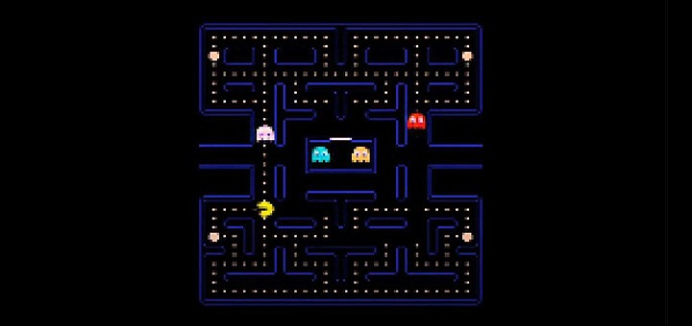
パックマンについて
機械学習の分野ではMs.Pac-Manについての研究が主流になっている。
逃走者側のAIが主流
追跡者側のAIは少ない
追跡者側のAIを開発する

Slide 4


パックマンの簡易化
1マス幅の通路のみの9×9のマップ
それぞれ1ターンに
1マス動く
逃走者1体と追跡者2体
マップの例
このルールを基にAIを作成する

Slide 5
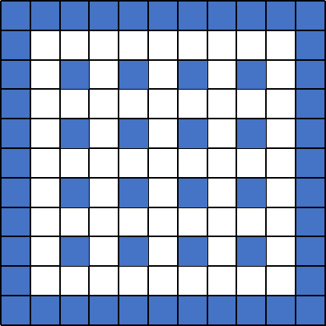



学習環境
追跡者
3種類の逃走者
ランダムに動く
単純に距離を取る
機械学習させた
5種類の学習マップ(9×9)
逃走者とマップはそれぞれエピソードごとにランダムに一種類ずつ選ばれる

Slide 6



学習とテスト
追跡者を学習環境で500,000回,PPOで学習させ次の環境でテストさせる
学習済み追跡者
3種類の逃走者
ランダムに動く
単純に距離を取る
機械学習させた
3種類のテストマップ(9×9)
逃走者ごとに1000回、マップはランダム

Slide 7
結果
表1:学習環境での性能テスト
逃走者 | (A) | (B) | (C)
平均手数 | 14.7 | 39.7 | 19.9
逃走成功数 | 0 | 0 | 0
表2:テスト環境での性能テスト
逃走者 | (A) | (B) | (C)
平均手数 | 36.8 | 211.4 | 57.4
逃走成功数 | 7 | 626 | 48

Slide 8
結論・考察・課題
逃走者については追跡者と同じ条件で学習させたが単純なものより性能が低かった
テストマップの結果が悪かったことから過学習が起こっていると考えられる
学習回数の調整をしてもテストマップの結果が良くなることはなかったのでテストマップでも高い性能を発揮することは難しいと考えられる
学習パラメーターの調整やニューラルネットワークの調整が今後の課題

